Slide 1
핵심기술보고서2
VICER 핵심기술보고서2
팀명: 1팀(VICER) 팀원: 201502085 유정현
제출: 2018년 11월 8일 (목)요일

Slide 2
VICER 핵심기술보고서2
목차
01 | 02 | 03
기술 소개 | 실험 및 결과 | 보고 및 향후 계획
3p | 4p | 8p

Slide 3
VICER 핵심기술보고서2
기술 소개
[HTTP POST]
Request
Web
Application Server
Android
Application
Web
Server
Response
1. 어플리케이션을 이용하는 사용자 판단
사용자가 어플리케이션 이용을 위해 입력하는 정보들, 이를테면 이름, 전화번호, 차량 번호, 시리얼 번호 등은 요청 시, 어플리케이션과 연동된 WAS에서 DB에 접속하여 그것들을 저장하거나, 다른 정보들과 비교하거나, 이에 응답해준다.
2. 차량과 컨트롤러의 연결
사용자가 입력한 시리얼 번호를 토대로 하여, 어플리케이션은 블루투스를 통해 차량과 컨트롤러를 서로 연결시킨다.
Spring Framework를 이용하여 만든 Java code를 웹컨테이너인 Tomcat을 이용하여 Back-end 처리를 해준다. 그러면, Tomcat이 처리하는 Spring Code로 부터 Database에서 맞는 정보를 찾아낸다. (로그인 및 시리얼 번호 확인을 위한 동적인 페이지 처리)

Slide 4
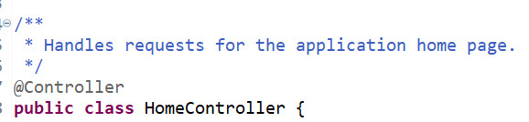
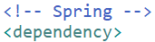







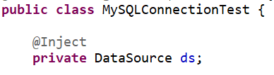
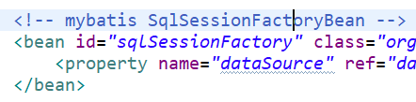
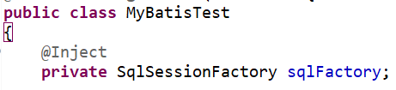
VICER 핵심기술보고서2
실험(1): Spring, MyBatis, MySQL 연동
Dependency Injection
MVC
pom.xml
root-context.xml
@Inject
@Inject

Slide 5
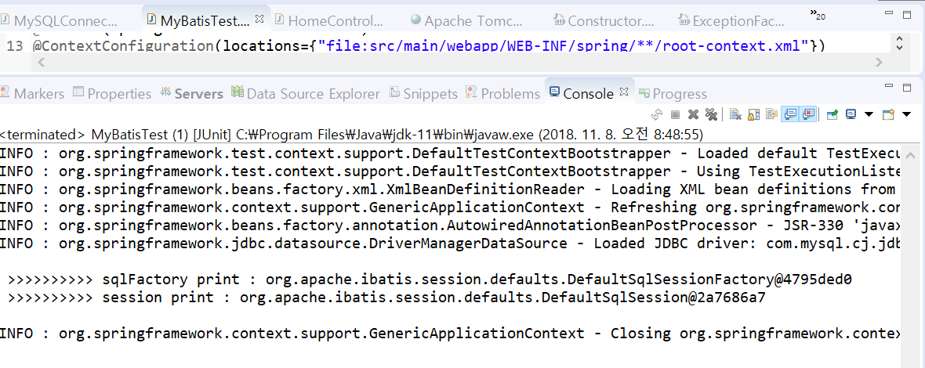
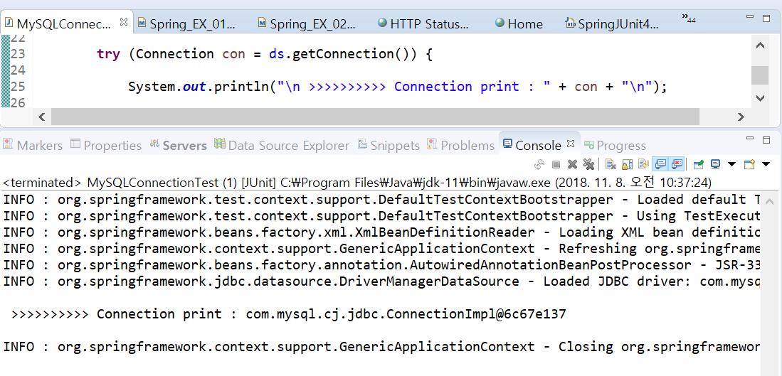
VICER 핵심기술보고서2
결과(1): Spring, MyBatis, MySQL 연동

Slide 6
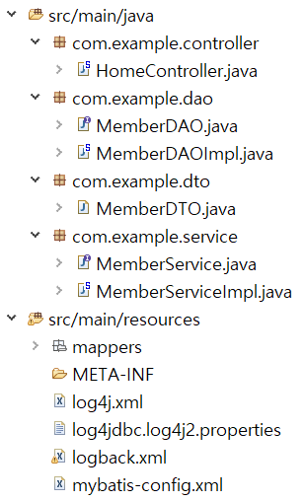
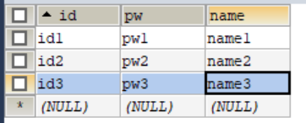
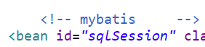

VICER 핵심기술보고서2
실험(2): Server를 통해서 MySQL에 저장된 데이터 조회
Dependency Injection
MVC
pom.xml
1
3
2
@Inject
@Inject
4
root-context.xml
5

Slide 7
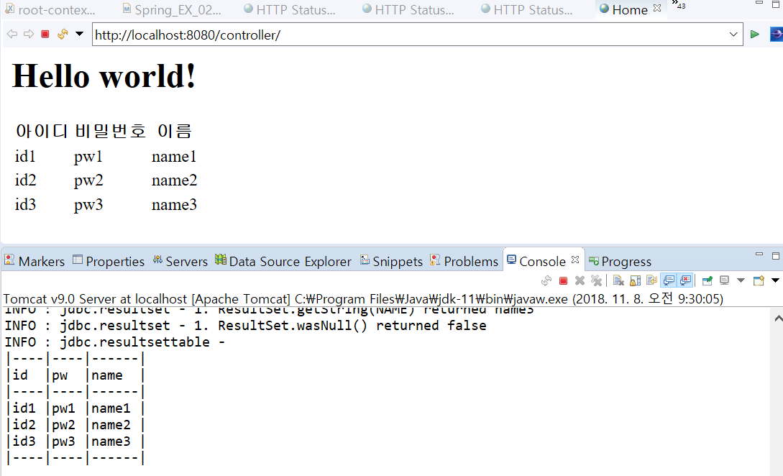
VICER 핵심기술보고서2
결과(2): Server를 통해서 MySQL에 저장된 데이터 조회

Slide 8

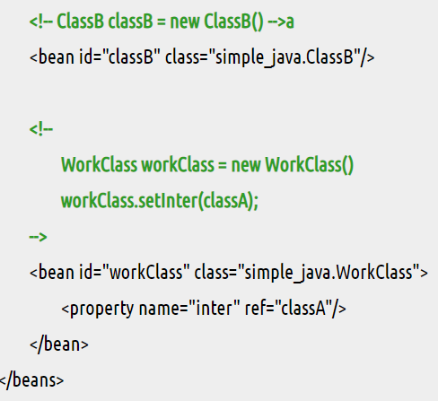
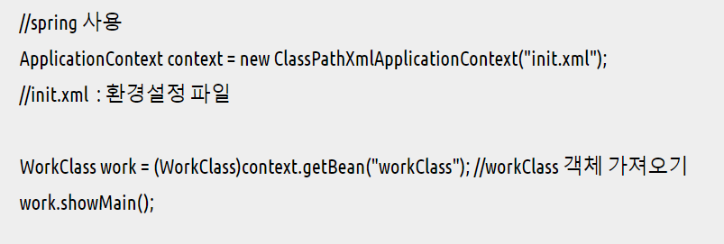
VICER 핵심기술보고서2
보고(1): Dependency InJection에 대한 이해
1. 설정파일에서 <bean>을 이용하여 객체를 생성
2. context로 설정파일을 가져오고 사용할 클래스 를 가져온다.
Spring은 이렇게 기존 기능을 하는 클래스에서 객체를 생성하게 하지 않고, 설정 파일인 xml파일에서 객체를 생성하고 관리 하게 하여 객체 간의 의존성을 줄이는 방법을 사용한다.

Slide 9
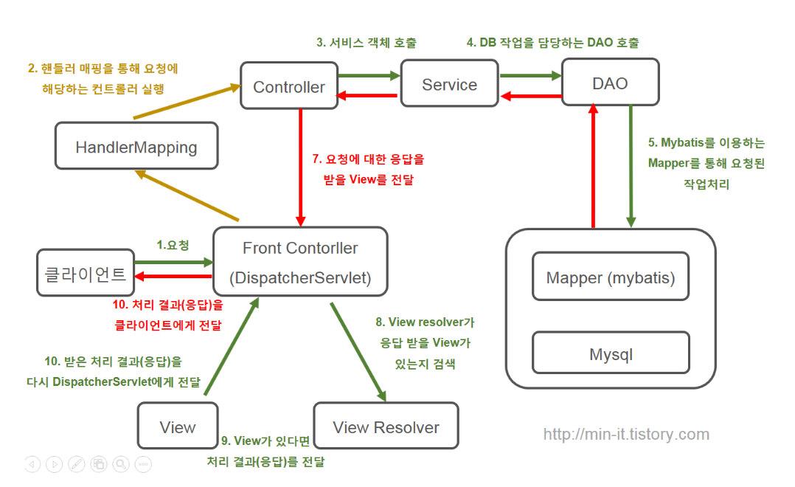
VICER 핵심기술보고서2
보고(2): MVC 구조에 대한 이해

Slide 10
VICER 핵심기술보고서2
향후 계획
10月 |  |  | 11月 |  |  |  | 12月
2주 | 3주 | 4주 | 1주 | 2주 | 3주 | 4주 | 1주 | 2주 | 3주 | 4주
Web Server 구축을 위한 JSP(Java Server Page), Servlet, Spring Framework 공부 |  | 중간 고사 | Spring Framework, MySQL과 JDBC를 이용한 DB와 Web Server 연동 |  |  | JSON을 이용한 Android App과 Web Server 연동 |  | 전체적 연동 및 보완 | 최종 보완 및 수정 | 기말 고사
사용자로부터 입력 받은 데이터를 MySQL에 저장하기 (회원가입)
MySQL에 저장된 데이터와 조회하여 사용자가 요청한 데이터와 일치하는 정보를 서버에서 조회하기(로그인 처리, 컨트롤러 연결)
안드로이드와의 연동 (향후)

